Slide 1
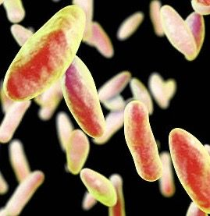
La fiebre de malta
Alumno: Diego Castañeda Velarde Curso: Biología Profesor: Juan Cespedes Cortez Colegio: “Algarrobos”
Agosto, 2023

Slide 2
Introducción
La fiebre de malta, también conocida como brucelosis, es una enfermedad infecciosa causada por bacterias del género Brucella. Esta enfermedad puede afectar tanto a los animales como a los seres humanos y se transmite principalmente a través del contacto con animales infectados o productos animales contaminados, como leche no pasteurizada y productos cárnicos. Siendo una enfermedad de importancia tanto en términos de salud humana como animal.
Objetivos: 1.Dar a conocer la enfermedad de la fiebre de malta y sus síntomas principales. 2. Investigar las diferentes especies de Brucella, cómo se relacionan con la virulencia y la capacidad de infectar distintos hospederos. 3. Aumentar la conciencia pública sobre la fiebre de malta los riesgos asociados y las prácticas de prevención adecuadas.

Slide 3
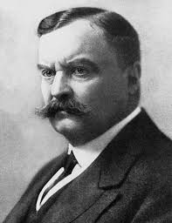
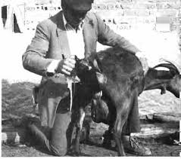
Brucelosis: Un problema entre Criaturas y Hombres
Brucelosis/Fiebre de malta
Se le llama fiebre de malta, porque los primeros casos surgieron en la isla de malta, es conocida como fiebre de malta, brucelosis, y con muchos nombres mas; su nombre científico es “Brucella”
Fig. 1 : David Bruce descubridor de la brucelosis, recuperado de: https://acortar.link/dTYyp4
Fig. 2 La brucelosis de las cabras, recuperado de: https://acortar.link/kG0PxE

Slide 4
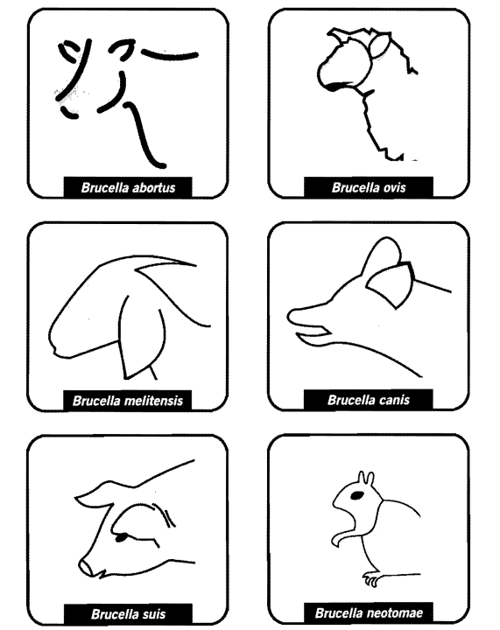
Agente causante:
La fiebre de malta es causada por bacterias del género Brucella, algunas de las especies de Brucella que están asociadas con la brucelosis incluyen:
Cada una de estas tiene una relación específica con ciertos animales y puede causar una variedad de efectos en la salud, tanto en animales como en humanos.
Fig 3: Especies de brucelosis y sus huéspedes relacionados

Slide 5
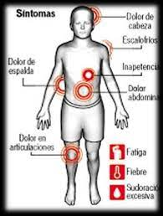
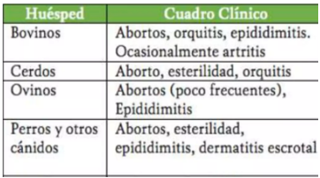
Síntomas
En humanos:
En animales:
Fig. 5: síntomas en animales
Fig. 4: síntomas de brucelosis, recuperado de: https://acortar.link/WJnolV

Slide 6
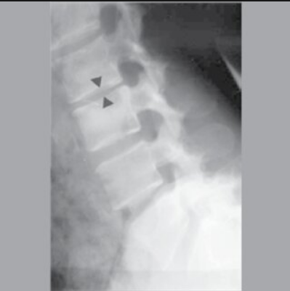
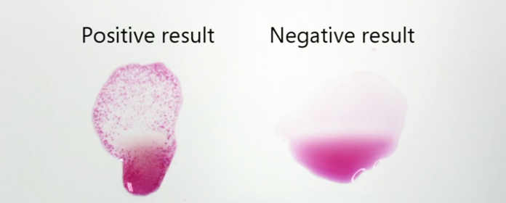
Diagnostico
Estudios de Imágenes:
Pruebas de Laboratorio:
Pruebas Serológicas:
Fig. 6: Prueba rosa de bengala, recuperado de: https://acortar.link/TMh0Rg
Fig. 7 : Radiografía simple de lesión con brucella, recuperado de: https://acortar.link/hsLv1Q

Slide 7
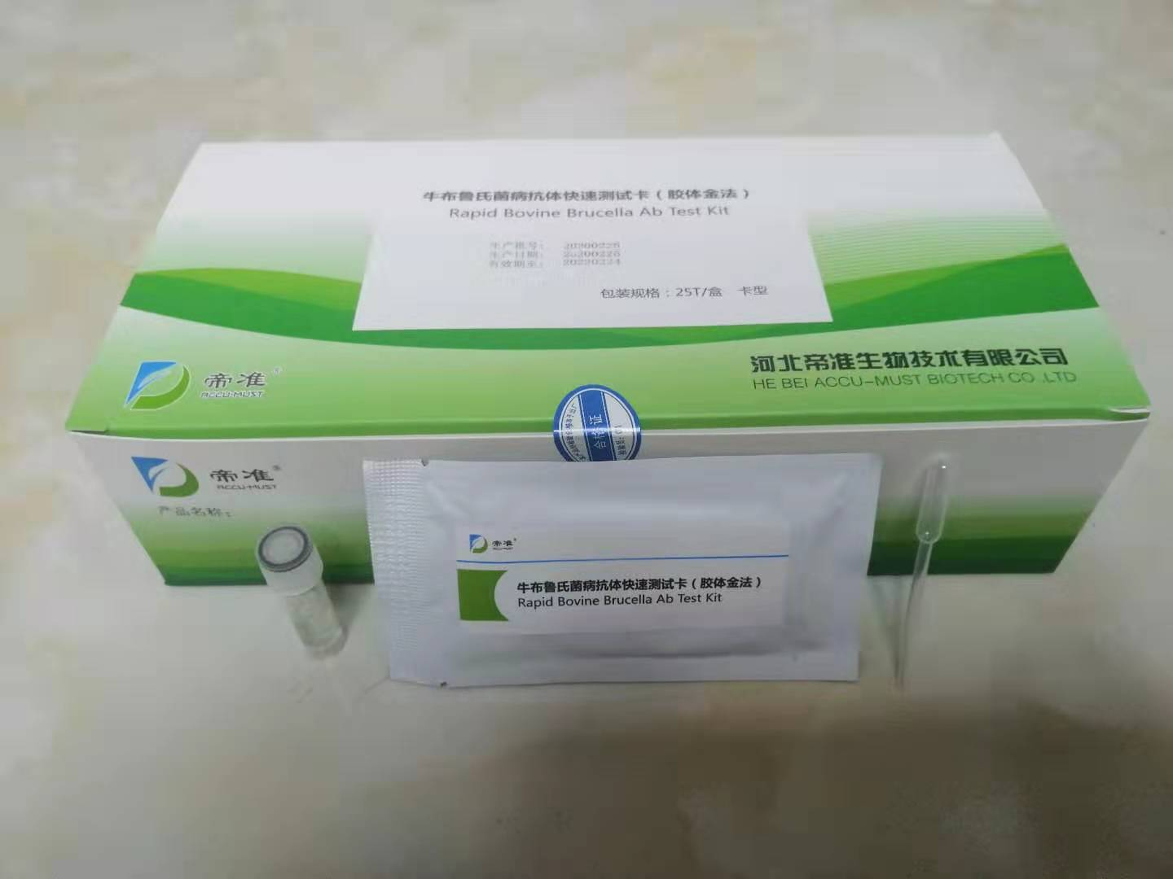
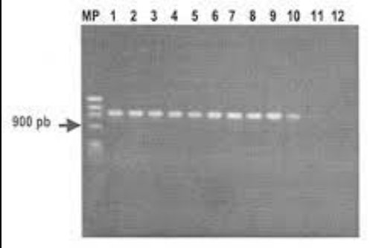
PCR:
Fig 8: Prueba de PCR para la detección de brúcela, recuperado de: https://acortar.link/1RtJaZ
Fig 9: Kit de prueba para brucelosis, recuperado de: https://acortar.link/YRbISA

Slide 8
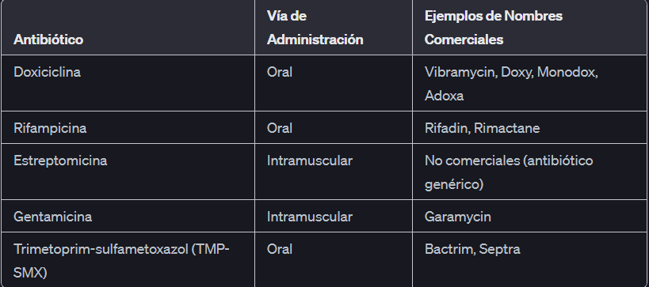
Tratamiento:
Humanos:
El tratamiento de la brucelosis en seres humanos generalmente involucra el uso de antibióticos durante un período prolongado para eliminar la infección bacteriana.
Fig 11: antibioticos mas comunes para tratamiento de brucelosis, recuperado de: https://www.designcap.com/

Slide 9
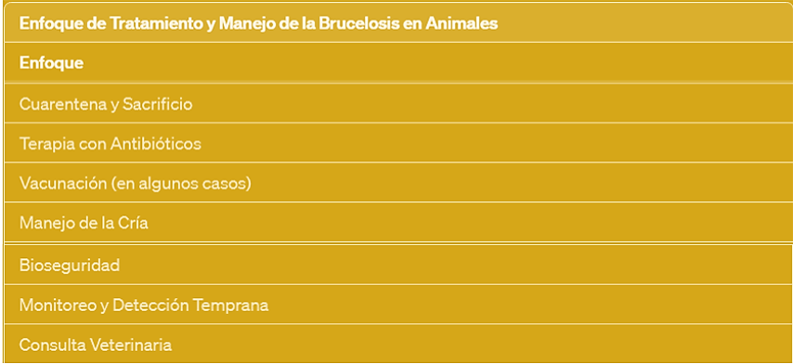
Animales:
El tratamiento en animales puede ser complicado y varía según la especie y severidad de la infección. En muchos casos, no existe un tratamiento efectivo que elimine completamente la infección, por lo que el enfoque principal suele ser la prevención y el manejo de la enfermedad
Fig 12: tratamiento de brucelosis en animales, recuperado de: https://www.designcap.com/

Slide 10
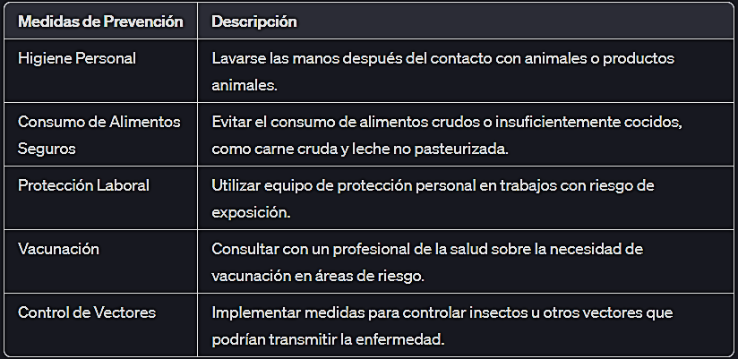
Prevenciones y recomendaciones
En Seres Humanos:
Fig. 13: prevención de brucelosis, en seres humanos recuperado de: https://www.designcap.com/
Fig. 14: prevención de brucelosis, en seres humanos recuperado de: infoalimentos

Slide 11
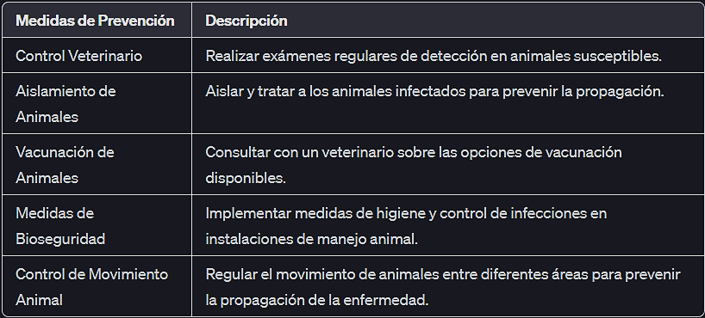
En Animales:
Fig 15: prevención de brucelosis, en animales , recuperado de: https://www.designcap.com/

Slide 12
Conclusiones
1. La brucelosis es una enfermedad bacteriana que afecta a humanos y animales. Causada por distintas especies de la bacteria Brucella, se transmite a través del contacto con animales infectados, productos contaminados o áreas de presencia bacteriana. Sus síntomas varían desde fiebre y fatiga hasta afectación grave de órganos como el corazón y el sistema nervioso central, teniendo un impacto importante en la salud
2. La brucelosis es causada por distintas bacterias del genero brucella, existen 6 principales especies de Brucella, cada una se relaciona de manera específica con ciertos animales y puede causar una variedad de efectos en la salud, las especies B.melintesis y B.suis son las mas patogénicas, mayor riesgo de contagio con humanos .
3. La prevención tiene un papel fundamental en el control de la brucelosis. En humanos como en animales, higiene, consumo de alimentos seguros y protección laboral son esenciales para evitar la exposición a la bacteria. Además, la vacunación de animales en áreas de alto riesgo y la implementación de medidas de bioseguridad en la cría y manejo animal contribuyen a prevenir la propagación de la enfermedad

Slide 13
Referencias Bibliográficas
Brucelosis: Diagnóstico serológico y vacunas. (2023). Www.gob.pe. https://www.gob.pe/institucion/minsa/informes-publicaciones/322002-brucelosis-diagnostico-serologico-y-vacunas
Gustavo Rosas Bravo. (2022, July 6). Día mundial de la Zoonosis. Puebla.gob.mx; Secretaría de Salud. https://ss.puebla.gob.mx/prevencion/informate/item/2401-dia-mundial-de-la-zoonosis
‌Hernández, M. E. (2019, January 25). David Bruce - Descubridor de la Brucelosis y otras enfermedades tropicales - Hidden Nature. Hidden Nature. https://www.hidden- nature.com/david-bruce-descubridor-de-la-brucelosis-y-otras-enfermedades-tropicales
La, E., Latina, A., Szyfres, D., Blood, B., & Moya, Y. (n.d.). ESTADO BCTUAL DE LA BRUCELOSIS. Retrieved August 11, 2023, from https://iris.paho.org/bitstream/handle/10665.2/14902/v46n1p48.pdf?sequ
Ortega, A., Paredes, J., & Guillén, A. (2023). Prevalencia de anticuerpos contra Brucella sp. En donantes del banco de sangre de un hospital de Lima. Revista Peruana de Medicina Experimental Y Salud Publica, 24(4), 431–434. http://www.scielo.org.pe/scielo.php?script=sci_arttext&pid=S1726-46342007000400013
Padilla R, Carlos, Montoya P, Ysabel, & Carrillo P, Carlos. (2023). Estandarización de una prueba de PCR para la detección de Brucella sp. Revista Peruana de Medicina Experimental Y Salud Publica, 20(2), 102–104. http://www.scielo.org.pe/scielo.php?script=sci_arttext&pid=S1726-46342003000200007

Slide 14
‌Pruebas de PCR. (2021). Medlineplus.gov. https://medlineplus.gov/spanish/pruebas-de- laboratorio/pruebas-de-pcr/
Vldal, A., Víceministro, R., Carlos, E., Cervantes, R., Nacional, I., Salud, D., Dr, J., Fernando, L., Subjefe, L., Aida, D., Palacios Ramirez, C., Zurita, D., Directora, M., Nacional De Alimentación, C., Napoleón Chávez Villarugva, N., Guevara, D., Directora, O., Nacional, C., Biológicos, P., & Ricardo, Q. (n.d.). COMITÉ EDITOR. Retrieved August 11, 2023, from https://cdn.www.gob.pe/uploads/document/file/391145/Brucelosis__Diagn%C3%B3stico_serol%C3%B3gico_y_vacunas20191017-26355-h98wia.pdf?v=1571312286
‌

